Slide 1




Capítulo
Magnetismo e fontes de campo magnético
36
FÍSICA
NICOLAU, TORRES E PENTEADO
ANOTAÇÕES EM AULA
Capítulo 36 – Magnetismo e fontes de campo magnético

Slide 2
Magnetismo e fontes de campo magnético
Ímãs
Os ímãs têm a propriedade de atrair objetos de ferro.
Esse fato foi observado pela primeira vez com um minério de ferro chamado magnetita.
36.1

Slide 3
Magnetismo e fontes de campo magnético
Ímãs
A magnetita e os demais minerais com propriedades magnéticas encontrados na natureza são chamados de ímãs naturais.
Já os ímãs fabricados pelo homem são chamados de ímãs artificiais.
36.1

Slide 4
Magnetismo e fontes de campo magnético
Polos de um ímã
Considere um ímã em forma de barra em contato com fragmentos de ferro.
Os fragmentos aderem ao ímã mais acentuadamente nas regiões extremas, chamadas polos do ímã.
36.1
Notes:
Professor: a ilustração está no slide seguinte.

Slide 5
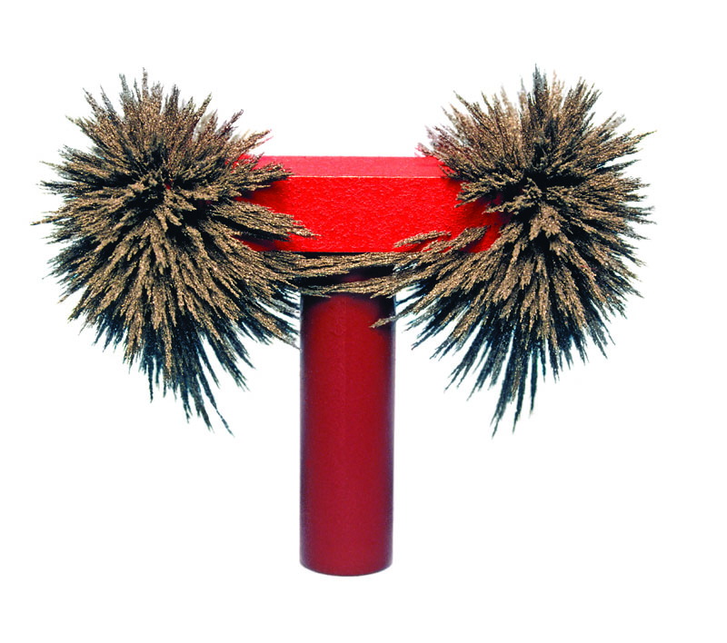
Magnetismo e fontes de campo magnético
Polos de um ímã
SCIENCEPHOTOS/ALAMY/OTHER IMAGES
Os fragmentos de ferro aderem às regiões extremas.
36.1

Slide 6
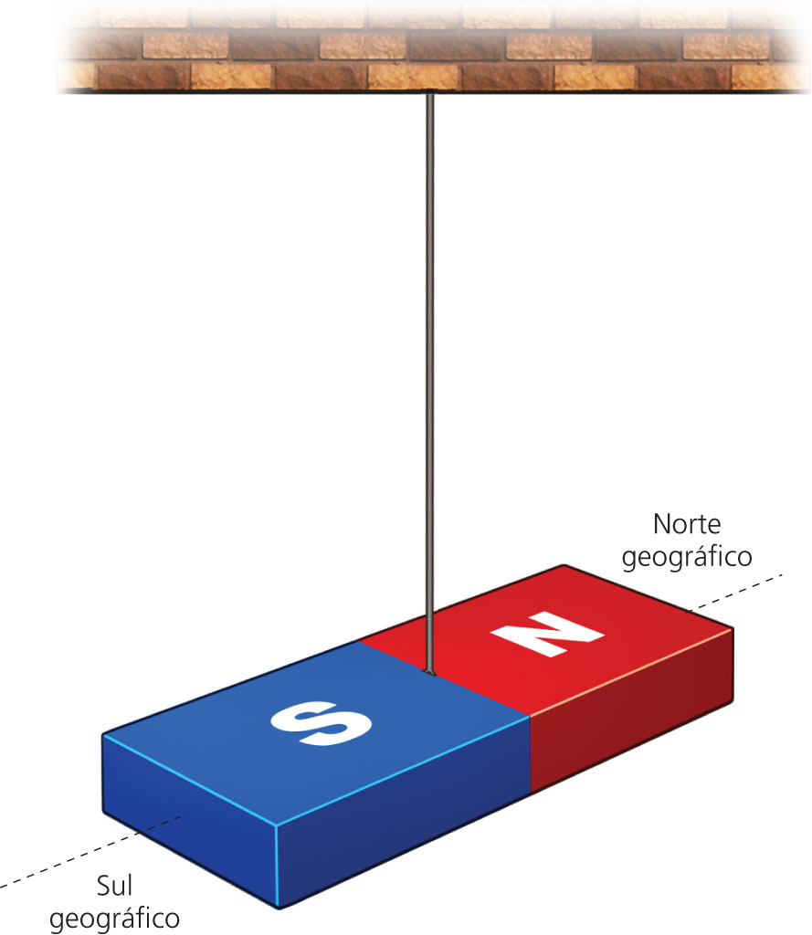
Magnetismo e fontes de campo magnético
Polos de um ímã
ADILSON SECCO
O ímã está suspenso pelo seu centro de gravidade orienta-se aproximadamente na direção norte-sul geográficos.
36.1

Slide 7
Magnetismo e fontes de campo magnético
Polos de um ímã
O polo voltado para o norte geográfico recebe o nome de polo norte do ímã.
O polo voltado para o sul geográfico é o polo sul do ímã.
36.1

Slide 8
Magnetismo e fontes de campo magnético
Atração e repulsão
Quando aproximamos dois polos norte ou dois polos sul, ocorre repulsão entre eles.
Já entre um polo norte e um polo sul, ocorre atração.
Assim, podemos dizer que polos de mesmo nome se repelem e polos de nomes contrários se atraem.
36.2
Notes:
Professor: a ilustração está no slide seguinte.

Slide 9
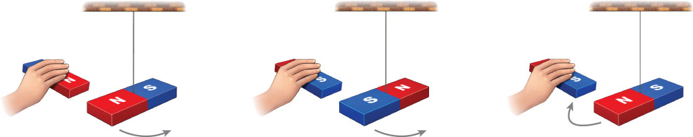
Magnetismo e fontes de campo magnético
Atração e repulsão
STUDIO CAPARROZ
Polos de mesmo nome se repelem e polos de nome contrário se atraem.
36.2

Slide 10
Magnetismo e fontes de campo magnético
Inseparabilidade dos polos de um ímã
Ao partir um ímã transversalmente, é impossível obter partes com apenas um polo.
Observa-se que cada parte obtida constitui um novo ímã.
Essa propriedade é denominada inseparabilidade dos polos de um ímã.
36.2

Slide 11
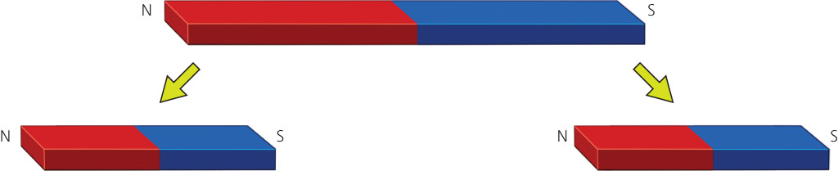
Magnetismo e fontes de campo magnético
Inseparabilidade dos polos de um ímã
STUDIO CAPARROZ
Ao partir um ímã transversalmente, cada parte obtida constitui um novo ímã.
36.2

Slide 12
Magnetismo terrestre
A Terra se comporta como um enorme ímã, com o polo magnético sul localizado nas imediações do norte geográfico e o polo magnético norte localizado nas imediações do sul geográfico.
36.3

Slide 13
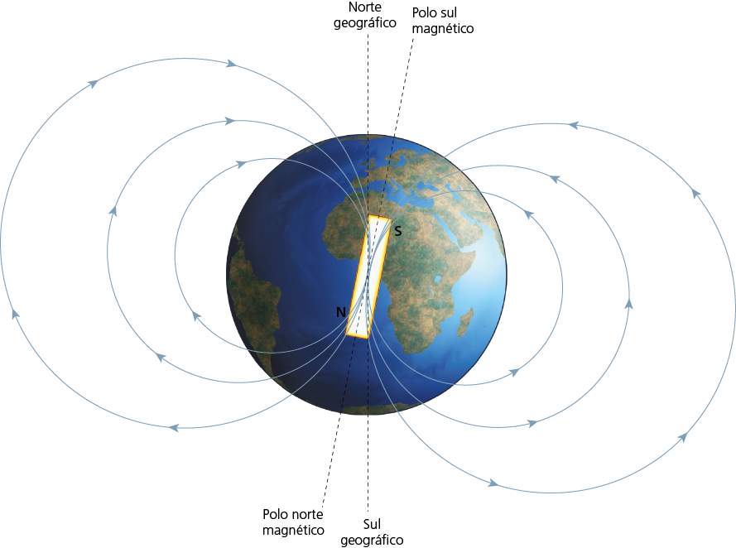
Magnetismo terrestre
ADILSON SECCO
O ímã Terra
36.3

Slide 14
Magnetismo terrestre
A bússola
A bússola é um instrumento usado para orientação.
Ela é constituída de um ímã em forma de losango, denominado agulha magnética, montado em um painel dotado de pontos cardeais.
36.3

Slide 15
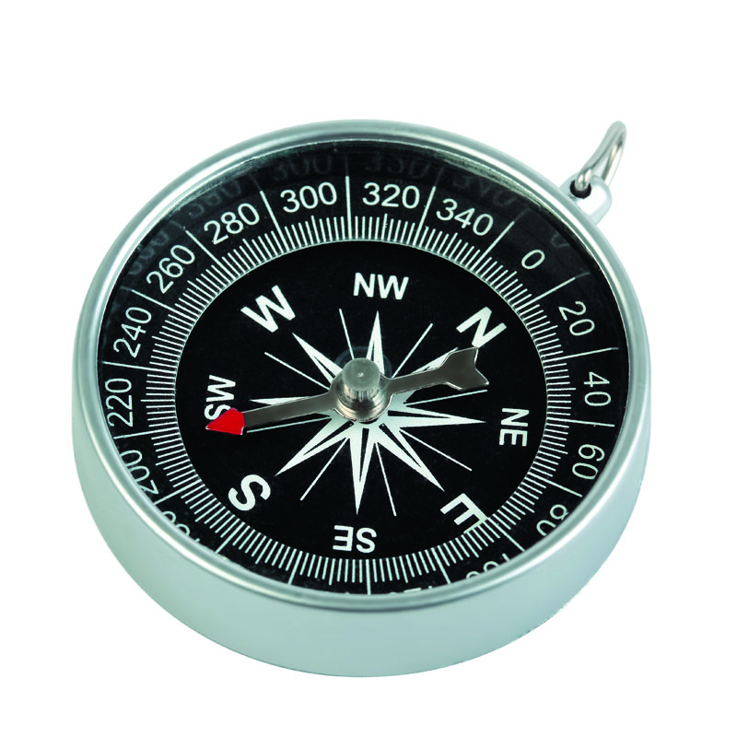
Magnetismo terrestre
A bússola
F9PHOTOS/SHUTTERSTOCK
36.3

Slide 16
Campo magnético e linhas de indução
Ao ser colocada nas proximidades de um ímã, a agulha magnética de uma bússola orienta-se em uma direção que varia com a posição da bússola em relação ao ímã.
Isso significa que o ímã influencia o espaço que o envolve por meio da criação de um campo de forças em torno de si mesmo.
Esse campo é denominado campo magnético.
36.4

Slide 17
Campo magnético e linhas de indução
A cada ponto P do campo magnético, associamos uma grandeza vetorial denominada vetor indução magnética ou simplesmente vetor campo magnético, indicado por B .
36.4

Slide 18
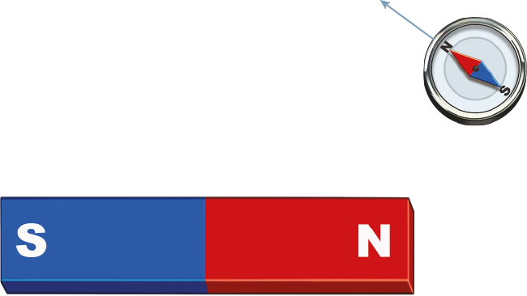
Campo magnético e linhas de indução
O vetor campo magnético tem as seguintes características:
Direção: A direção de B em P é aquela na qual se dispõe a agulha magnética.
Sentido: O sentido de B é aquele para o qual aponta o polo norte da agulha.
B
P
STUDIO CAPARROZ
36.4

Slide 19
Campo magnético e linhas de indução
A linha de indução é uma linha imaginária que indica a direção e o sentido do vetor campo magnético em cada ponto do campo.
O vetor campo magnético é sempre tangente à linha de indução e tem o mesmo sentido que ela.
Observe que as linhas de indução partem do polo norte do ímã e chegam ao polo sul.
36.4
Notes:
Professor: a ilustração está no slide seguinte.

Slide 20
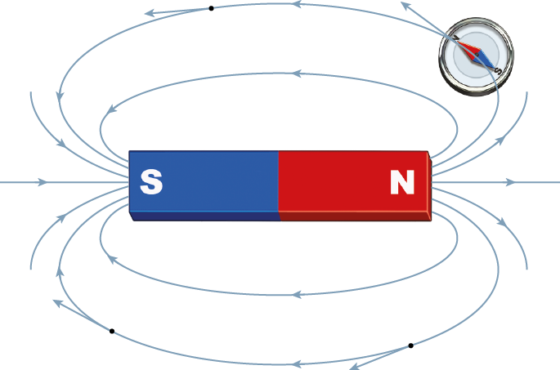
Campo magnético e linhas de indução
STUDIO CAPARROZ
As linhas de indução não se cruzam e, nas regiões onde estão mais próximas, o campo magnético é mais intenso.
36.4

Slide 21
Imantação de uma barra de ferro
Quando se aproxima uma barra de ferro de um ímã, a barra se magnetiza.
Esse processo de magnetização é chamado indução magnética.
36.5

Slide 22
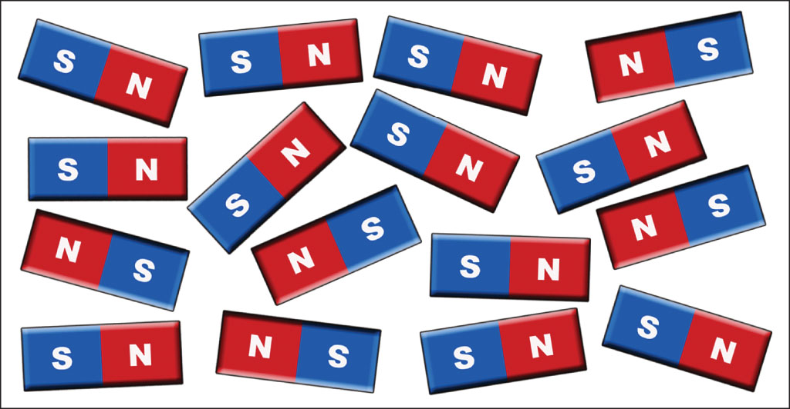
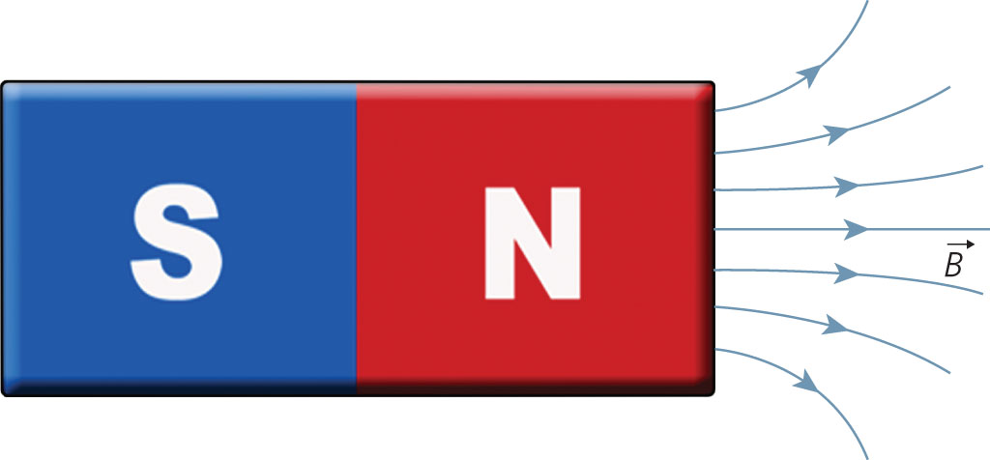
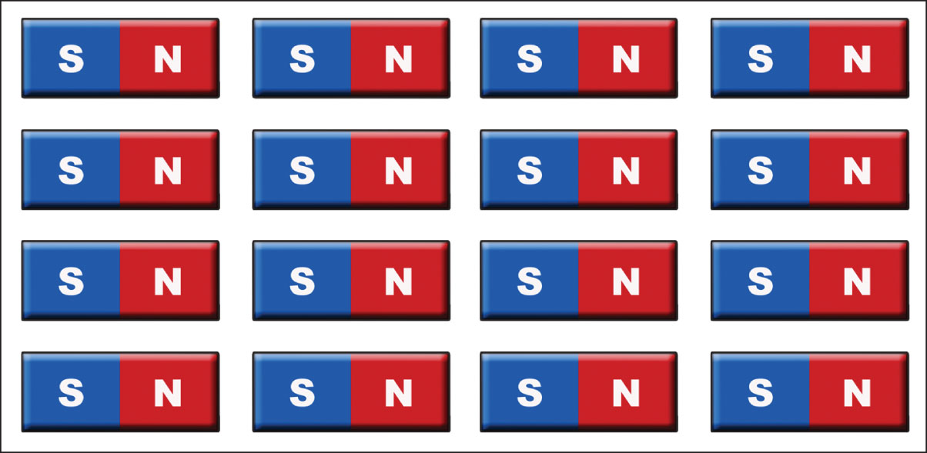
Imantação de uma barra de ferro
a) Ímãs elementares desordenados.
STUDIO CAPARROZ
b) Ímãs elementares ordenados pela ação do campo magnético do ímã.
STUDIO CAPARROZ
36.5

Slide 23
Imantação de uma barra de ferro
Se a barra de ferro se desmagnetiza com o afastamento do ímã, dizemos que a imantação é temporária.
Se a imantação se mantém, dizemos que é permanente.
O ferro, o cobalto, o níquel e certas ligas metálicas, que podem ser fortemente imantadas, são denominados substâncias ferromagnéticas.
36.5

Slide 24
Experiência de Oersted
Em 1820, o físico dinamarquês Hans Christian Oersted observou que a agulha magnética de uma bússola sofria uma deflexão ao se aproximar de um fio condutor percorrido por corrente elétrica, como se um ímã se aproximasse da agulha.
Assim, Oersted concluiu que toda corrente elétrica origina no espaço que a envolve um campo magnético.
36.5

Slide 25
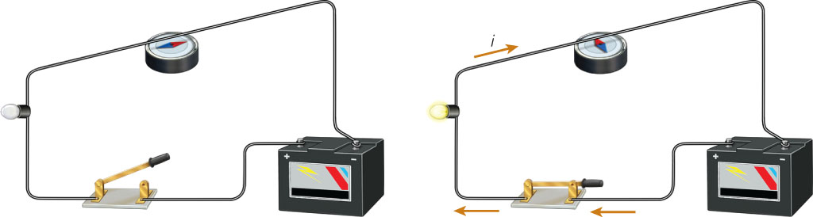
Experiência de Oersted
a)
b)
STUDIO CAPARROZ
Com a chave aberta, a agulha magnética da bússola alinha-se com o campo magnético terrestre, apontando aproximadamente para o norte geográfico.
Com a chave fechada, o fio sobre a bússola é percorrido por uma corrente elétrica que cria um campo magnético ao seu redor, mudando a orientação da agulha magnética da bússola.
36.6

Slide 26
Campo magnético gerado por uma corrente elétrica que percorre um condutor retilíneo
Vejamos as características do vetor campo magnético B num ponto P situado a uma distância r de um condutor retilíneo percorrido por corrente elétrica de intensidade i.
36.6

Slide 27
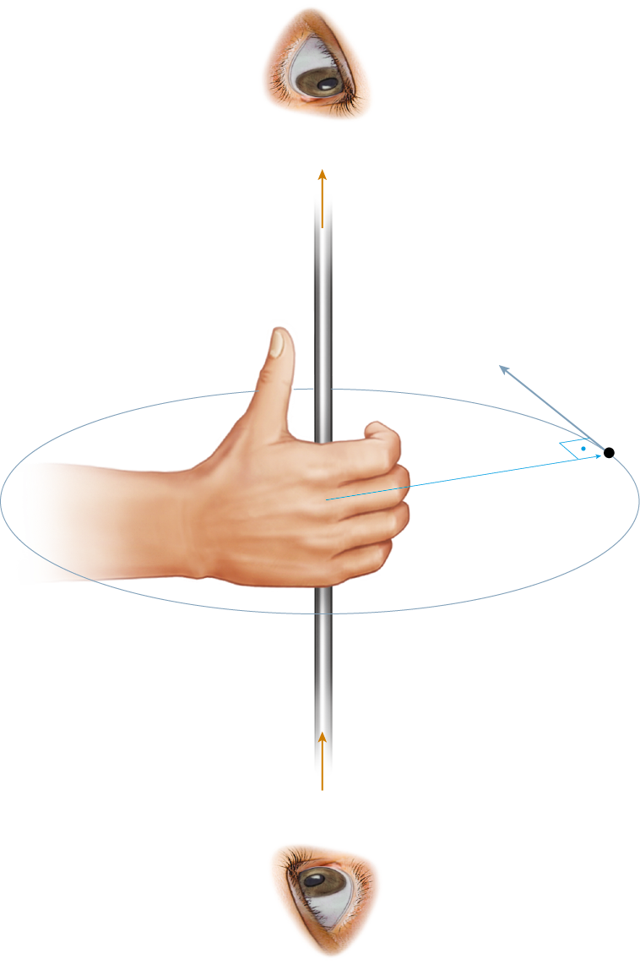
Campo magnético gerado por uma corrente elétrica que percorre um condutor retilíneo
Direção: A direção é a da reta perpendicular ao plano definido pelo ponto P e pelo condutor.
Sentido: O sentido é dado pela regra da mão direita.
STUDIO CAPARROZ
A regra da mão direita
36.6

Slide 28
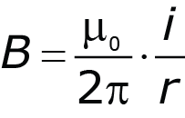

Campo magnético gerado por uma corrente elétrica que percorre um condutor retilíneo
Intensidade:
B | tesla (T)
i | ampère (A)
r | metro (m)
μ
Unidades no SI:
T · m
A
Permeabilidade magnética do vácuo:
T · m
A
36.6

Slide 29
Campo magnético gerado por uma corrente elétrica que percorre um condutor retilíneo
As linhas de indução de um campo magnético gerado por uma corrente elétrica que percorre um condutor retilíneo são circunferências concêntricas com o condutor.
36.6

Slide 30
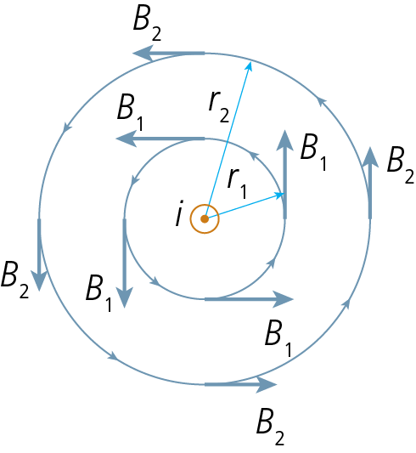
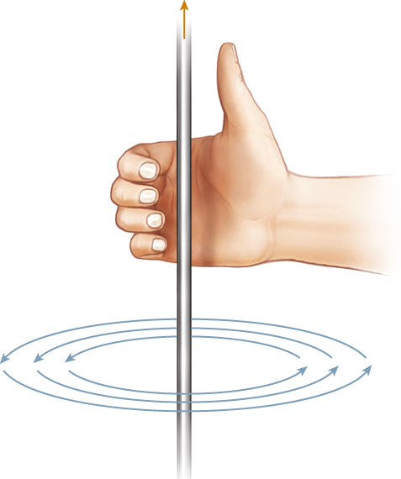
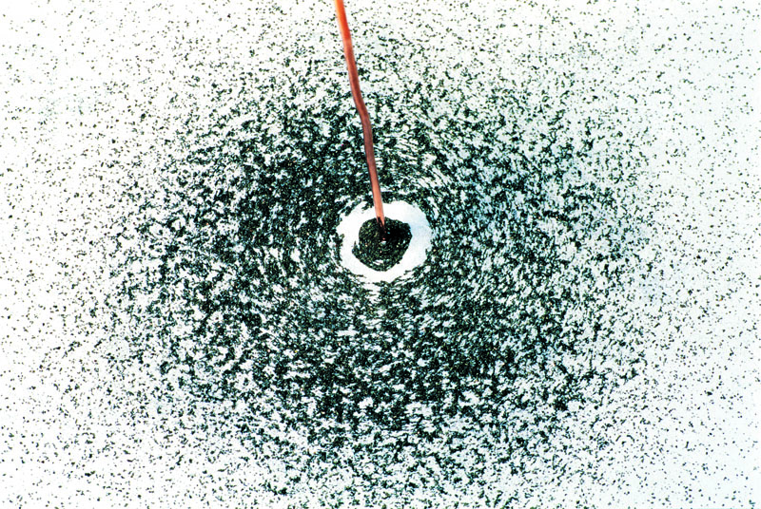
Campo magnético gerado por uma corrente elétrica que percorre um condutor retilíneo
MARTIN F. CHILLMAID/SCIENCE PHOTO
LIBRARY/LATINSTOCK
Linhas de
indução
ADILSON SECCO
STUDIO CAPARROZ
Linhas de
indução
36.6

Slide 31
Campo magnético no centro de uma espira circular percorrida por corrente elétrica
A seguir, veremos as características do vetor campo magnético B no centro O de uma espira circular de raio R percorrida por corrente elétrica de intensidade i.
36.7

Slide 32
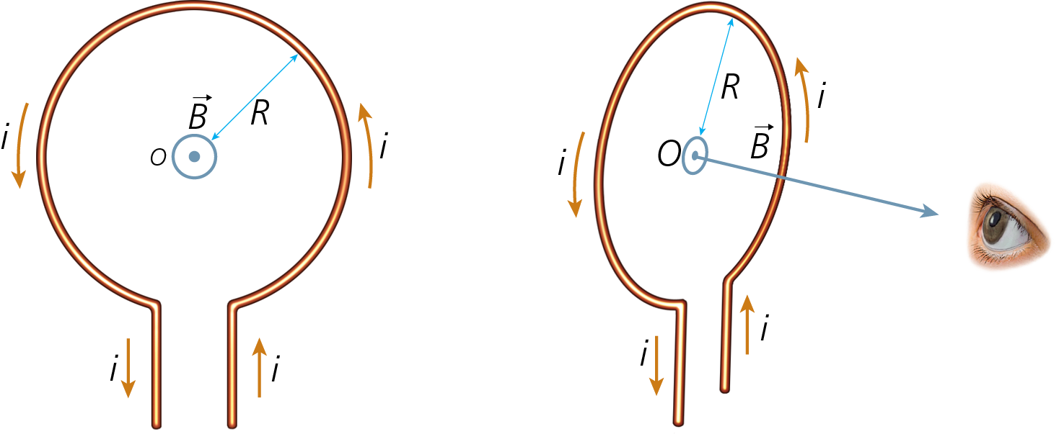
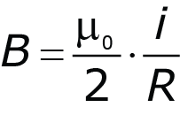
Campo magnético no centro de uma espira circular percorrida por corrente elétrica
Direção: A direção é a da reta perpendicular ao plano da espira.
Sentido: O sentido é dado pela regra da mão direita.
Intensidade:
STUDIO CAPARROZ
Vista de frente e em perspectiva.
36.7

Slide 33
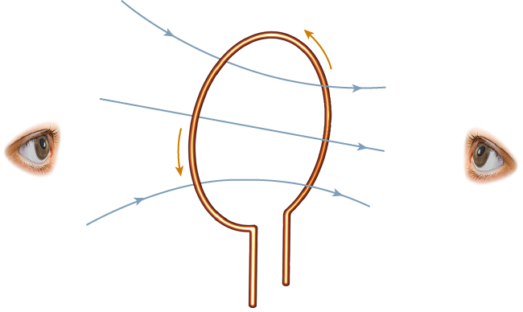
Campo magnético no centro de uma espira circular percorrida por corrente elétrica
As linhas de indução de um campo magnético gerado por uma corrente elétrica que percorre uma espira circular partem de uma face da espira (vista pelo observador O₂) e chegam à outra (vista pelo observador O₁).
O₁
O₂
ADILSON SECCO
36.7
Notes:
Professor: a ilustração está no slide seguinte.

Slide 34
Campo magnético no centro de uma espira circular percorrida por corrente elétrica
O polo norte da espira é a face da qual partem as linhas de indução e o polo sul é a face pela qual entram as linhas de indução.
36.7
Notes:
Professor: a ilustração está no slide seguinte.

Slide 35
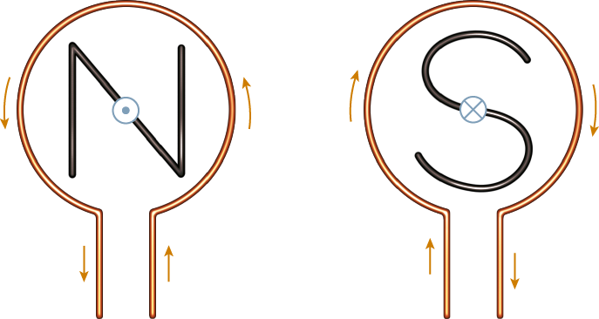
Campo magnético no centro de uma espira circular percorrida por corrente elétrica
a)
b)
STUDIO CAPARROZ
a) Polo norte: corrente elétrica tem sentido anti-horário.
b) Polo sul: corrente elétrica tem sentido horário.
36.7

Slide 36
Campo magnético no interior de um solenoide percorrido por
corrente elétrica
A seguir, veremos as características do vetor campo magnético B num ponto qualquer no interior de um solenoide percorrido por corrente elétrica de intensidade i:
36.8
Notes:
Professor: a ilustração está no slide seguinte.

Slide 37
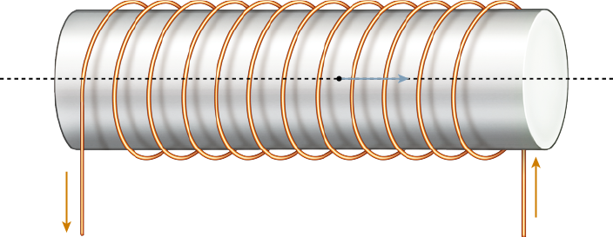
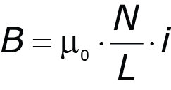
Campo magnético no interior de um solenoide percorrido por
corrente elétrica
Eixo do solenoide
STUDIO CAPARROZ
Direção: A direção é a do eixo do solenoide.
Sentido: O sentido é dado pela regra da mão direita.
Intensidade:
36.8
Notes:
Professor: a ilustração está no slide seguinte.

Slide 38
Campo magnético no interior de um solenoide percorrido por
corrente elétrica
No interior de um solenoide, o campo magnético é uniforme.
Portanto, as linhas de indução em seu interior são retas paralelas igualmente orientadas e igualmente espaçadas.
O polo norte do solenoide é a extremidade de onde partem as linhas de indução e o polo sul é a extremidade por onde entram as linhas de indução.
36.8
Notes:
Professor: a ilustração está no slide seguinte.

Slide 39
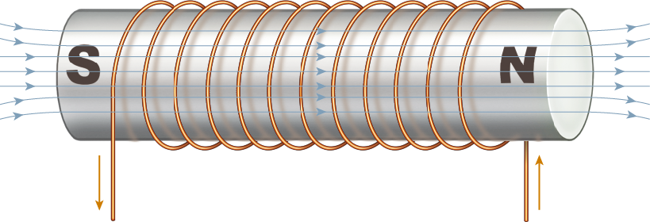
Campo magnético no interior de um solenoide percorrido por
corrente elétrica
ADILSON SECCO
No interior de um solenoide, o campo magnético é uniforme.
36.8
Notes:
Professor: a ilustração está no slide seguinte.

Slide 40

ANOTAÇÕES EM AULA
Coordenação editorial: Juliane Matsubara Barroso
Elaboração de originais: Carlos Magno A. Torres, Nicolau Gilberto Ferraro, Paulo Cesar M. Penteado
Edição de texto: Eugênio Dalle Olle, Fabio Ferreira Rodrigues, Fernando Savoia Gonzalez, João Batista Silva dos Santos, Livia Santa Clara de Azevedo Ferreira, Lucas Maduar Carvalho Mota, Luiz Alberto de Paula e Silvana Sausmikat Fortes
Preparação de texto: Silvana Cobucci Leite
Coordenação de produção: Maria José Tanbellini
Iconografia: Daniela Baraúna, Érika Freitas, Fabio Yoshihito Matsuura, Flávia Aline de Morais e Monica de Souza
Diagramação: Mamute Mídia
EDITORA MODERNA
Diretoria de Tecnologia Educacional
Editora executiva: Kelly Mayumi Ishida
Coordenadora editorial: Ivonete Lucirio
Editores: Andre Jun e Natália Coltri Fernandes
Assistentes editoriais: Ciça Japiassu Reis e Renata Michelin
Editor de arte: Fabio Ventura
Editor assistente de arte: Eduardo Bertolini
Assistentes de arte: Ana Maria Totaro, Camila Castro e Valdeí Prazeres
Revisores: Antonio Carlos Marques, Diego Rezende e Ramiro Morais Torres
© Reprodução proibida. Art. 184 do Código Penal e Lei 9.610 de 19 de fevereiro de 1998.
Todos os direitos reservados.
EDITORA MODERNA
Rua Padre Adelino, 758 – Belenzinho
São Paulo – SP – Brasil – CEP: 03303-904
Vendas e atendimento: Tel. (0__11) 2602-5510
Fax (0__11) 2790-1501
www.moderna.com.br
2012
FÍSICA
NICOLAU, TORRES E PENTEADO
36

